Slide 1
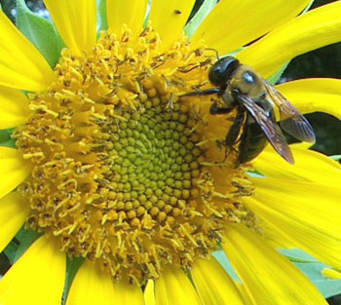
স্বাগতম

Slide 2
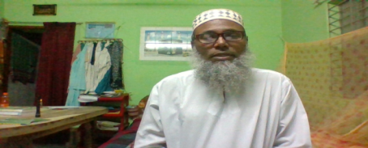
শিক্ষক পরিচিতি মোঃশহীদুল্লাহ সহকারী মৌলভী রহমতপুর দাখিল মাদ্রাসা আমতলী,বরগুনা। মোবাঃ০১৭০৬২৩১৩১৭
পাঠ পরিচিতি
শ্রেনীঃদশম
বিষয়ঃকোরআন মাজীদ
অধ্যায়ঃ২য়
সুরা ইমরানের ১ম রুকু

Slide 3
শিখনফলঃ- ১।কাফের দের ধন সম্পদ পরকালে কোন উপকারে আসবেনা।তারা চির কাল জাহান্নামে জ্বলবে। ২।আল কোর আনের পূর্বে অন্যান্য ধর্মগ্রন্থের উল্লিখিত আয়াত সমূহ যারাই মিথ্যা প্রতিপন্ন করেছে আল্লাহ তাদের কে পাকড়াও করে কঠোর শাস্তি দিয়াছেন। ৩।ধইর্য ধারনকারী,সত্যবাদী,বিনয়ী,দানশীল,এবং শেষ রাতে প্রার্থনাকারীরা স্বীয় প্রতিপালকের নিকট ক্ষমা চায় ও দোযখের শাস্তি থেকে নিস্কৃতি চায়। ৪।ইসলামই আল্লাহ তায়ালার নিকট একমাত্র মনোনিত জীবন ব্যবস্থা। ৫।দায়ির দায়িত্ব হল আল্লাহ তায়ালার বানী তার বান্দাদের নিকট পউছে দেয়া।

